Slide 1
PARTE 1.2.1-2
Variación de la
Temperatura
en el Tiempo
+0.47°C
0.00°C
Análisis de distribución de anomalías
1951–1980 vs. 1981–2010
Jessica Gil · Esteban Mora
Haciendo Economía

Slide 2
¿POR QUÉ ESTUDIAR LA DISTRIBUCIÓN?
El promedio de temperatura es útil, pero insuficiente. Un pequeño aumento en la media puede multiplicar varias veces la probabilidad de experimentar un año inusualmente caliente, con consecuencias directas sobre agricultura, salud pública e infraestructura. Por eso construir tablas de frecuencia e histogramas es clave: permiten ver toda la forma de la distribución, no solo su centro. ¿Se desplazó hacia valores más altos? ¿Desaparecieron los años fríos? ¿Se volvió más variable? Esas preguntas no las responde el promedio — las responde la distribución.
📊
Más allá del promedio
🗞️
🌡️
Enfoque NYT
Nuestra replicación
Construimos tablas de frecuencias e histogramas para medir si las temperaturas se volvieron más extremas.
El New York Times comparó la frecuencia de temperaturas 'frías', 'templadas' y 'calientes' entre 1951–1980 y 1981–2010.

Slide 3
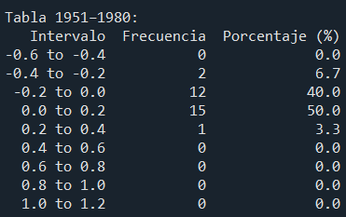
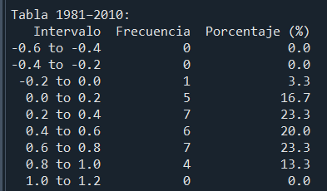
1.2.1 TABLAS DE FRECUENCIA
Anomalía anual (J-D) | Columna de referencia: promedio 1951–1980 = 0°C
Período 1951–1980
Período 1981–2010
💡 En 1951–1980 los valores se concentran alrededor de 0°C · En 1981–2010 no hay ningún valor negativo — toda la distribución se desplazó hacia el calor.

Slide 4
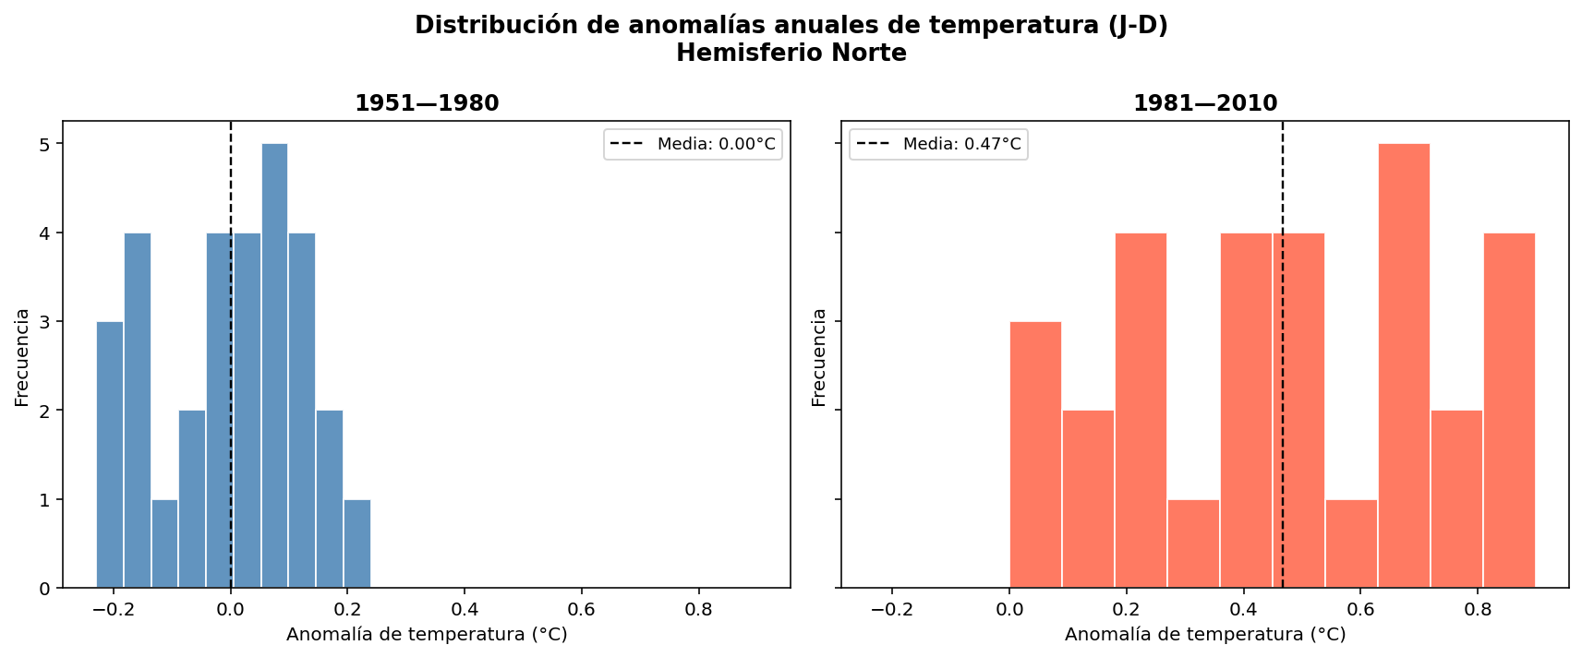
1.2.2 Distribución de anomalias anuales de temperatura (J-D) – Hemisferio norte
✅ SIMILITUDES
Ambas son distribuciones unimodales con un pico claro.
Los valores se concentran en un rango estrecho alrededor de su respectiva media.
La frecuencia máxima en ambos períodos es de 5 años en un mismo intervalo.
⚠️ DIFERENCIAS
0.00°C
Media 1951–80
Los valores oscilan entre -0,25°C y 0,25°C
Es el periodo de referencia
Media 1981–2010
Los valores oscilan entre 0°C hasta +0,9°C
No hay anomalias negativas
Se observa aumento de anomalia de temperatura sostenido
+0.47°C
Fuente: NASA GISS — Northern Hemisphere Temperature Anomalies

Slide 5
CONCLUSIONES — PARTE 1.2.1-2
01 — El desplazamiento es total y sin excepciones. Las tablas muestran que en 1951–1980 los intervalos negativos (-0.4 a 0.0°C) concentraban el 53% de los años. En 1981–2010, esos mismos intervalos tienen frecuencia 0.
02 — El pico de la distribución se desplazó cuatro intervalos. En 1951–1980 el intervalo más frecuente era 0.0 a 0.2°C (11 años, 50%). En 1981–2010 el más frecuente es 0.6 a 0.8°C (8 años, 23,3%). El centro de masa de la distribución se movió casi un grado completo hacia la derecha.
03 — La distribución reciente es más dispersa. El histograma de 1951–1980 muestra una forma más concentrada y simétrica. El de 1981–2010 es más plano y extendido, cubriendo un rango de 0.0°C a más de 0,9°C, lo que indica mayor variabilidad entre años.
Fuente: NASA GISS — Northern Hemisphere Temperature Anomalies | Análisis: Jessica Gil & Esteban Mora

